Slide 1
Les routines mathématiques
et le français oral

Slide 2
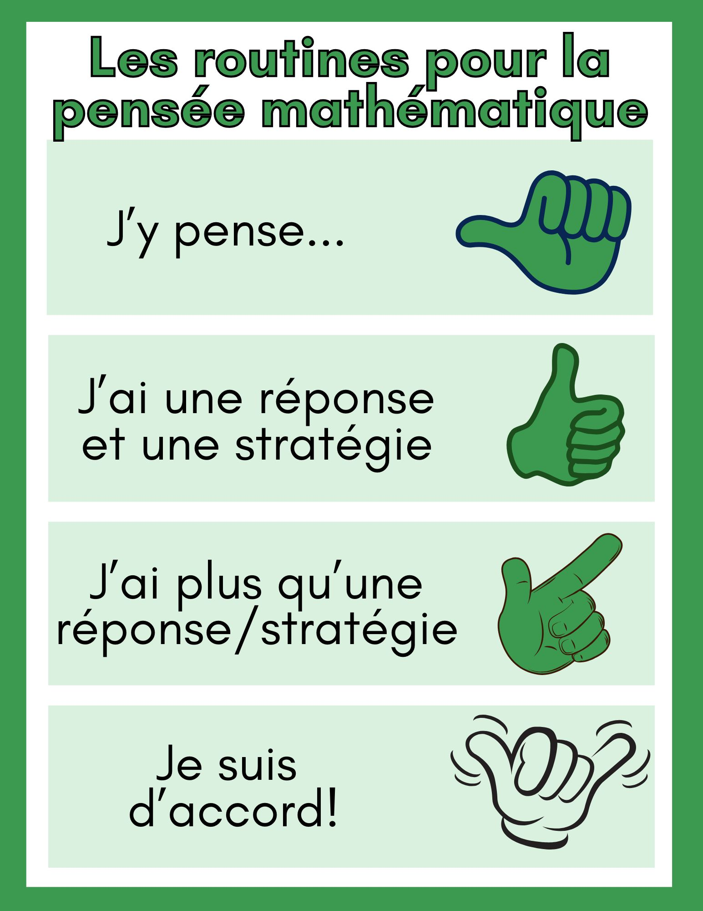
Routines 15-20 minutes que tu fais 3-5 fois par semaine
Des thématiques variées: des fois visuels, d’autres pour travailler la facilité à manipuler les nombres
Encourage la pensée créative (“out of the box thinking”)
Plancher bas, plafond haut
Super pour le développement de vocabulaire et la participation orale

Slide 3
Des exemples

Slide 4
Quel est l’intrus? (Christopher Danielson)
https://talkingmathwithkids.com/wodb/

Slide 5
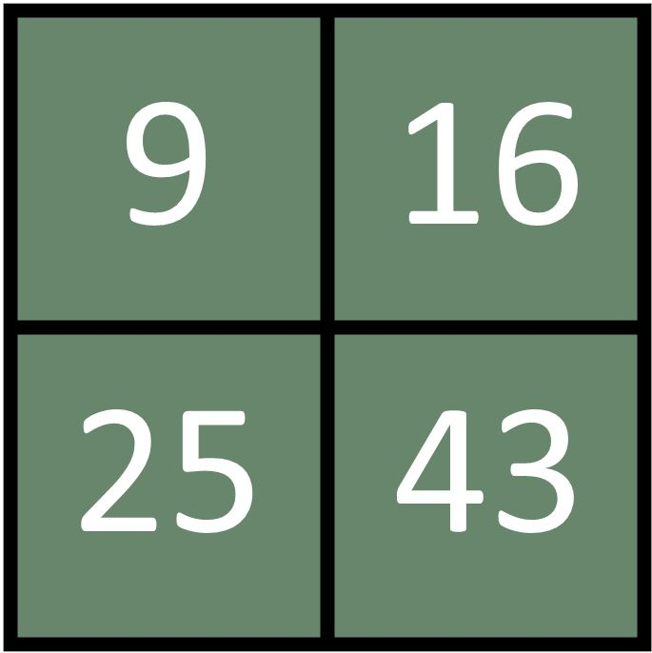
QUel est l’intrus?
Je crois que l’intrus est ____ car ____
___ n’appartient pas parce que…
___ est différent parce que…
Gabarit pour en créer

Slide 6
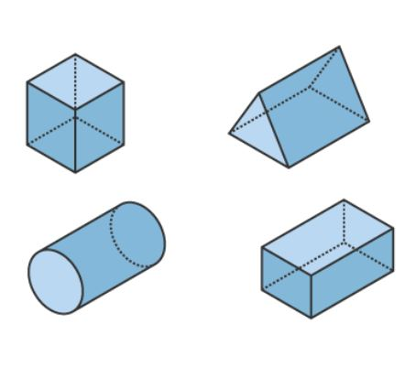
QUel est l’intrus?
Vocabulaire utile :
Nombre de faces
Plus/moins de sommets
Arêtes
Pair/impair
?
?
Gabarit pour en créer

Slide 7
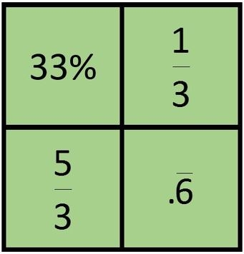
QUel est l’intrus?
Vocabulaire utile :
Un tier
Une fraction impropre
Un nombre périodique
?
?
?
Gabarit pour en créer

Slide 8
Quelle.s question.s mathématique.s te poses-tu en regardant cette photo ?
… (What math lives here?)
“Sont où les maths?” https://talkingmathwithkids.com/wodb-photos/ & https://ntimages.weebly.com/photos.html

Slide 9
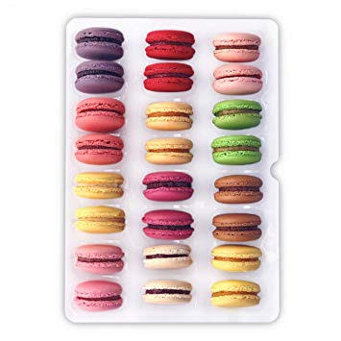
Dans cette photo…
Je vois, j’observe, je remarque, je trouve…
Pour trouver le total, j’ai fait …
Si on enlève…
__ % des macarons sont …

Slide 10
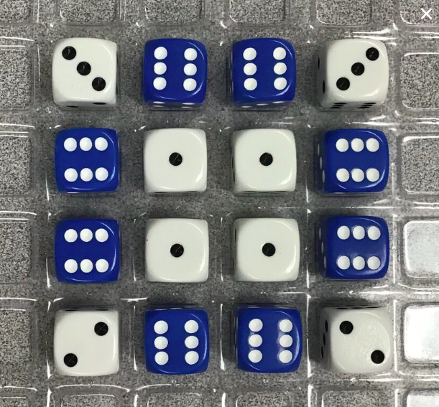
Dans cette photo… D’autres exemples
Vocabulaire utile :
Rotation de ___ °
Plus que, moins que
Colonnes, troisième colonne
Rangées
Vertical, horizontal, etc
?

Slide 11
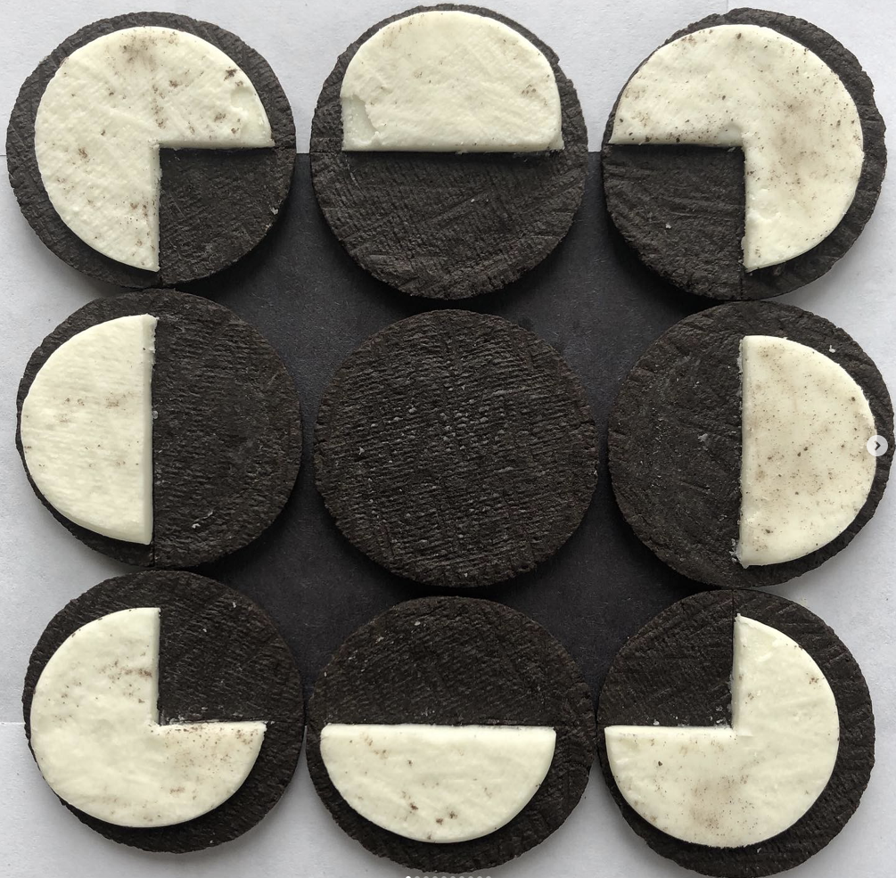
Dans cette photo… D’autres exemples
Vocabulaire utile:
Un quart, un demi
Combiner, séparer

Slide 12
Esti-mystères (Steve wyborney)
https://communauteweb.cssdm.gouv.qc.ca/123/nouveaute-estimation-mystere/

Slide 13
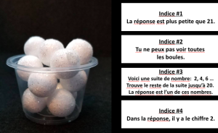
Esti-mystères
Bingo
Le défi des prismes
Catalogue

Slide 14
Les LIENS
Quel est l’intrus (sans mots)
Formes
Graphiques/expressions algebriques
Gabarit pour créer Quel est L’intrus (français)
Activités Splach (français)
Esti-mystères (français)
Les images: (sans mots)
Les Fractions
Dans le monde
Autres

Slide 15
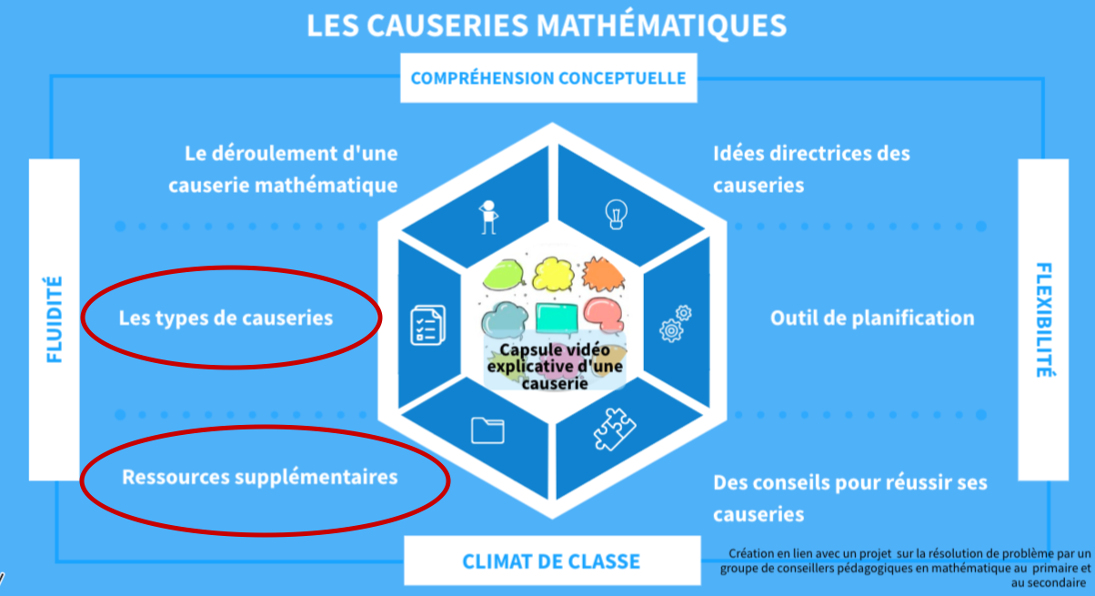
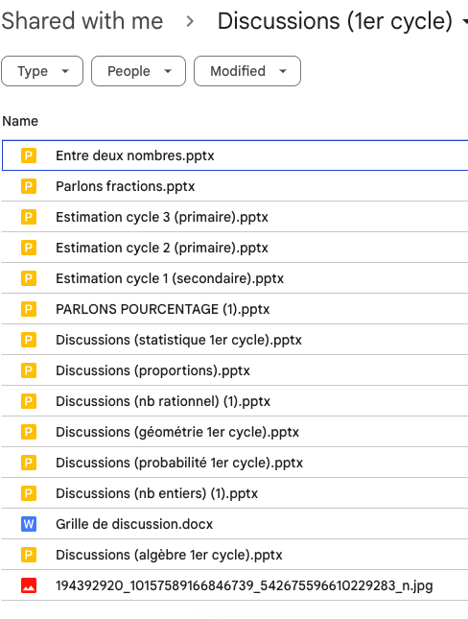
Les causeries mathématiques: une collection de ressources en français

Slide 16
Les diapos

Slide 17
Merci.
Questions?
Beth Peddle
beth.peddle@sd71.bc.ca

